Slide 1

Русская Правда
Доклад подготовили:
Зинченко Станислав и Кочкин Иван

Slide 2
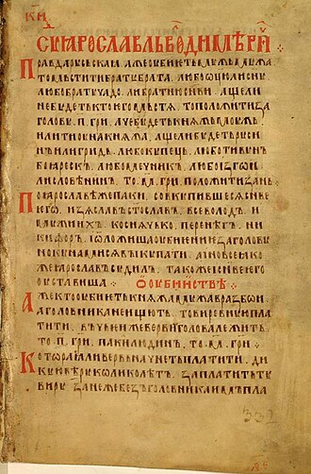
Первый письменный свод законов Руси
Русская правда
Краткая правда
Пространная правда
Начало Троицкого I списка Русской Правды
Сокращённая правда

Slide 3
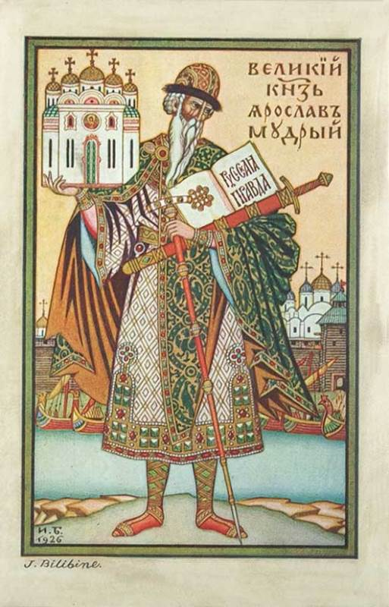
История создания
Создавалась более 150 лет
Предпосылки для написания:
Усложнение экономики
Влияние Византийского права
Источники «Русской Правды»:
Княжеское законодательство
Устные нормы и традиции
Князь Ярослав Мудрый держит Софийский собор и Русскую Правду

Slide 4
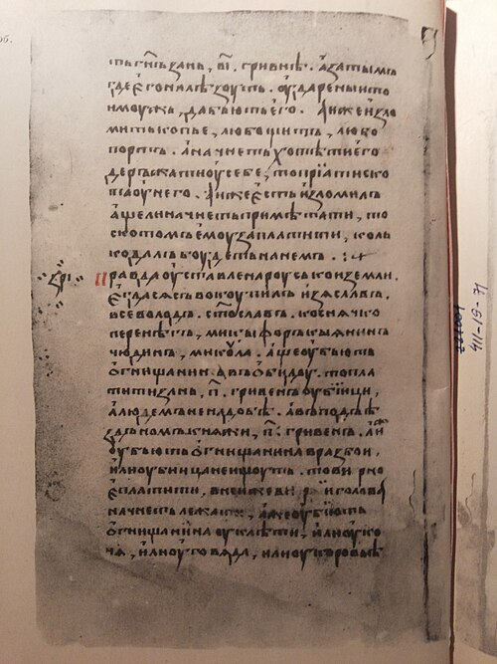
Краткая Правда
Правда Ярослава (~1016 г.)
Регулировала кровную месть
Система штрафов, «вир»
Правда Ярославичей (~1072 г.)
Защита княжеского хозяйства и княжеских людей
Полная ликвидация института кровной мести
Разделение на сословия
Начало правды Ярославичей

Slide 5
Пространная Правда
Устав Ярослава Владимировича
Церковные законы
Институт церковного суда
Устав Владимира Мономаха (после 1113 г.)
Социальная дифференциация
Долговые отношения
Начало Троицкого I списка «Русской Правды»

Slide 6
Сокращённая правда
Более лаконичный вариант Пространной Правды
Появилась к концу XV века
Убраны устаревшие нормы

Slide 7
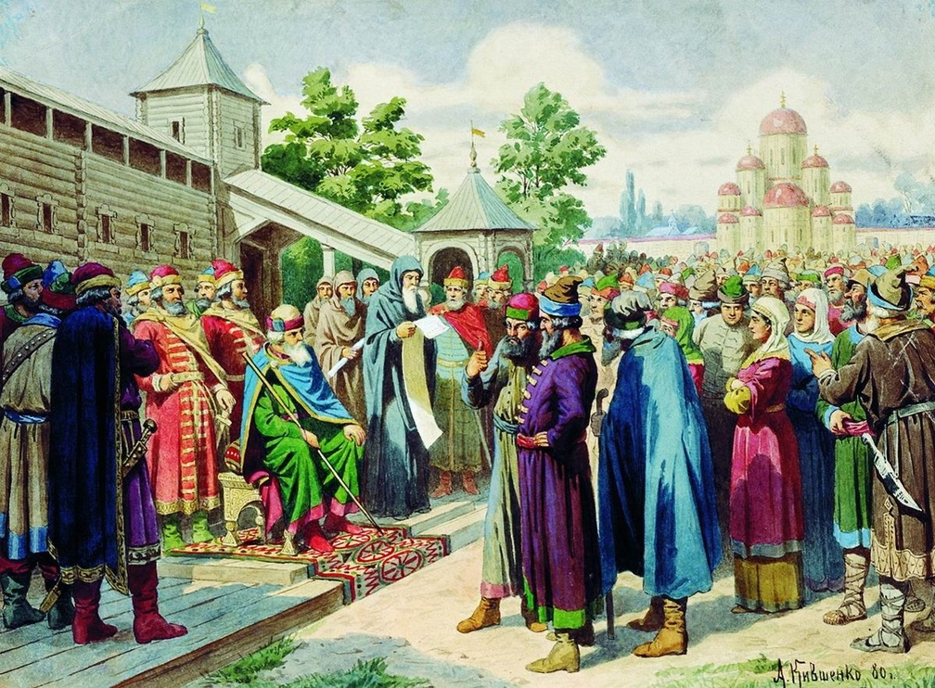
Историческое значение
Заменила устаревшие обычаи и устные правила
Содействовала развитию судебной системы
Укрепила стратификацию общества
Укрепила княжескую власть
«Чтение народу Русской Правды...» Картина Алексея Кившенко

Slide 8
Источники
https://znanierussia.ru/articles/%D0%A0%D1%83%D1%81%D1%81%D0%BA%D0%B0%D1%8F_%D0%9F%D1%80%D0%B0%D0%B2%D0%B4%D0%B0
http://museumreforms.ru/node/13621
https://bigenc.ru/c/russkaia-pravda-kodeks-912465

